Slide 1



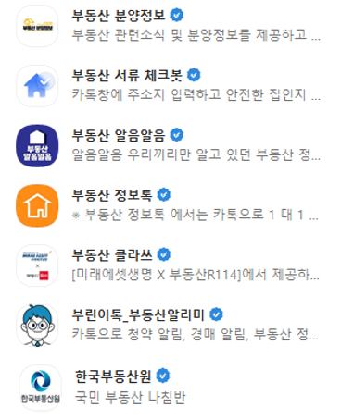



2. 배경 및 필요성
유사 서비스 분석

Slide 2
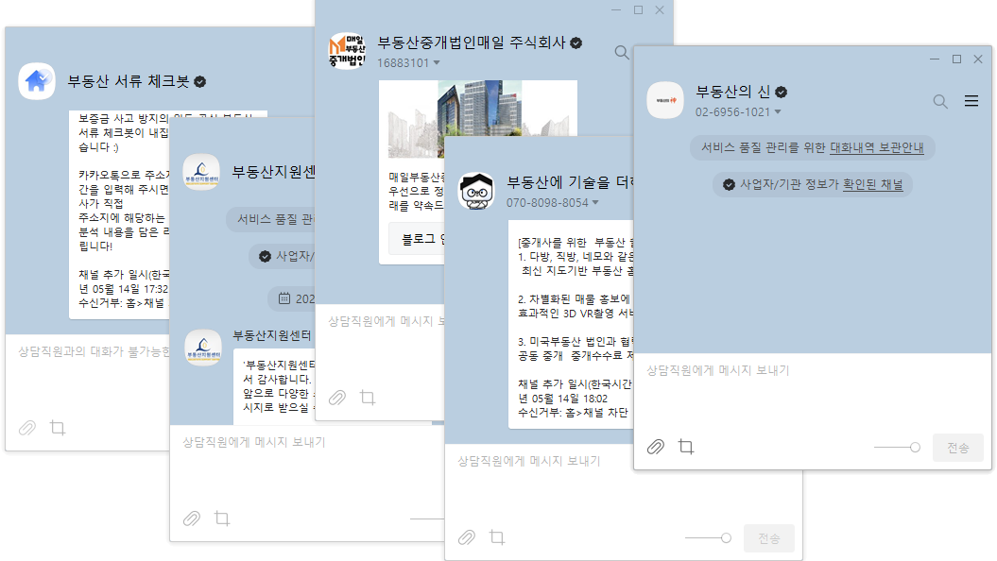
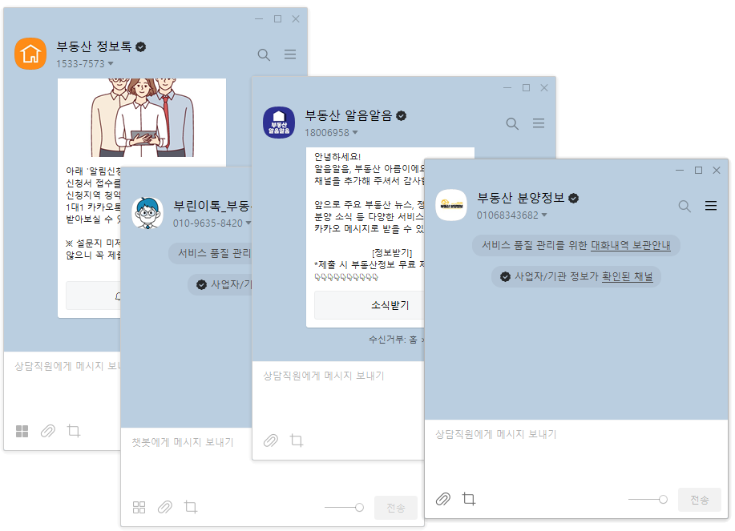
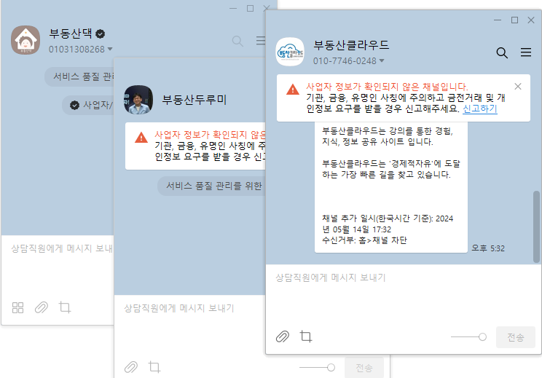
2. 배경 및 필요성
유사 서비스 분석

Slide 3
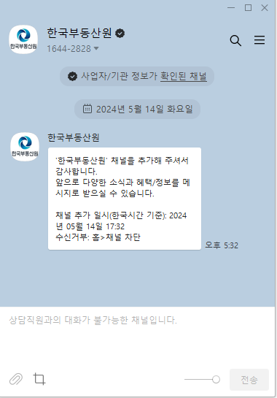
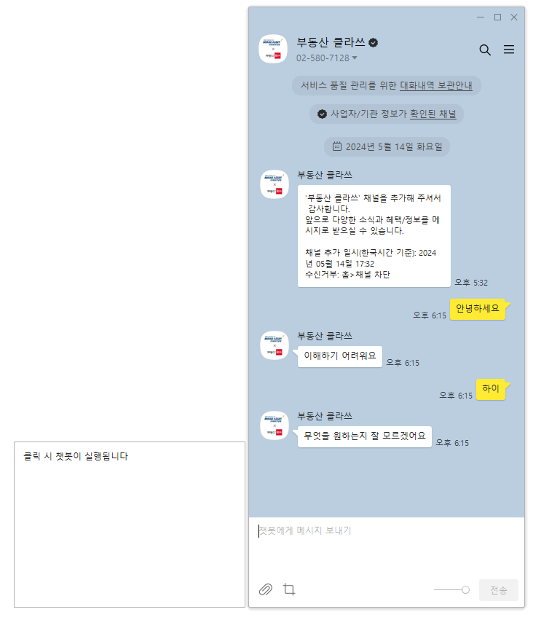
2. 배경 및 필요성
유사 서비스 분석

Slide 4
2. 배경 및 필요성
유사 서비스 분석

Slide 5
2. 배경 및 필요성
유사 서비스 분석

Slide 6
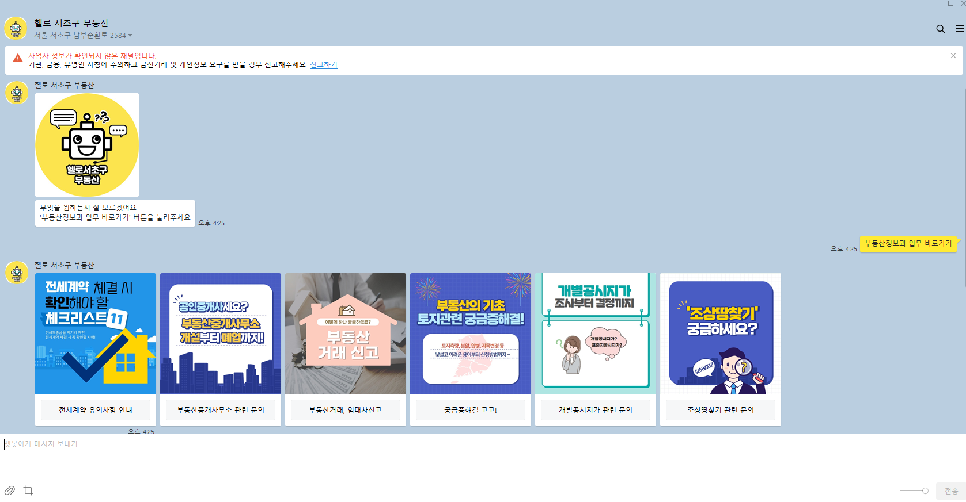
2. 배경 및 필요성
유사 서비스 분석

Slide 7
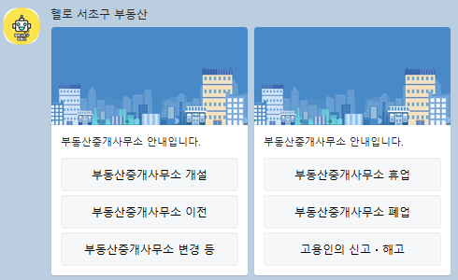
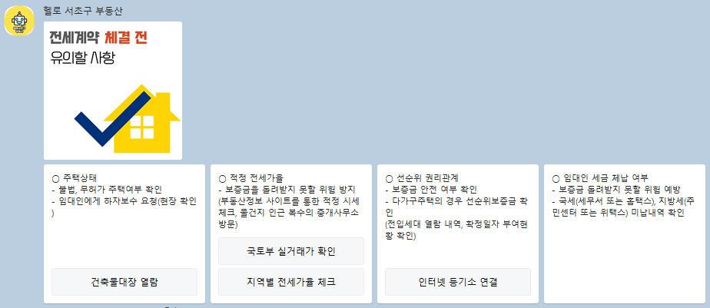
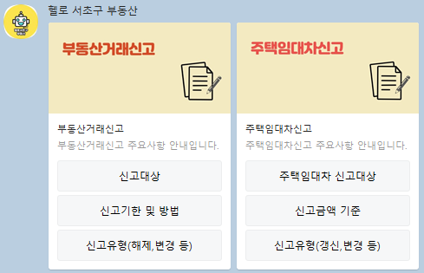
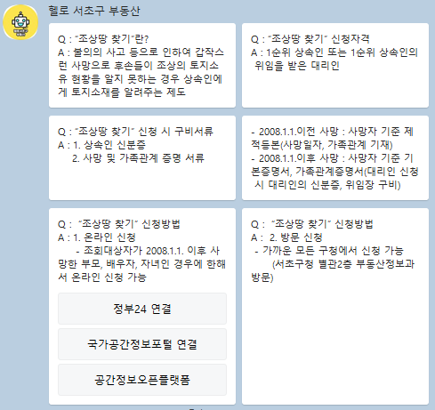
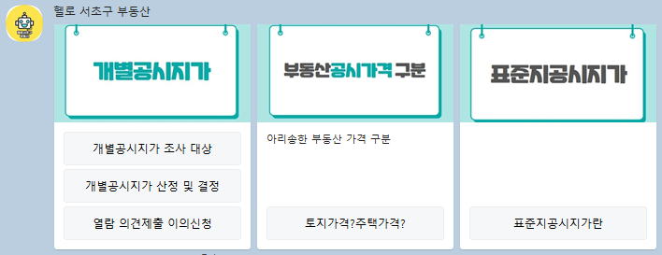
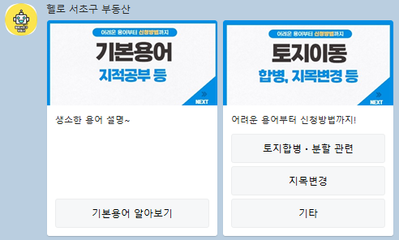
2. 배경 및 필요성
유사 서비스 분석

Slide 8
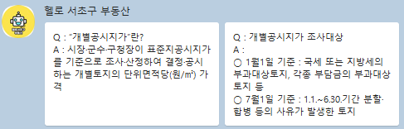
2. 배경 및 필요성
유사 서비스 분석

Slide 9
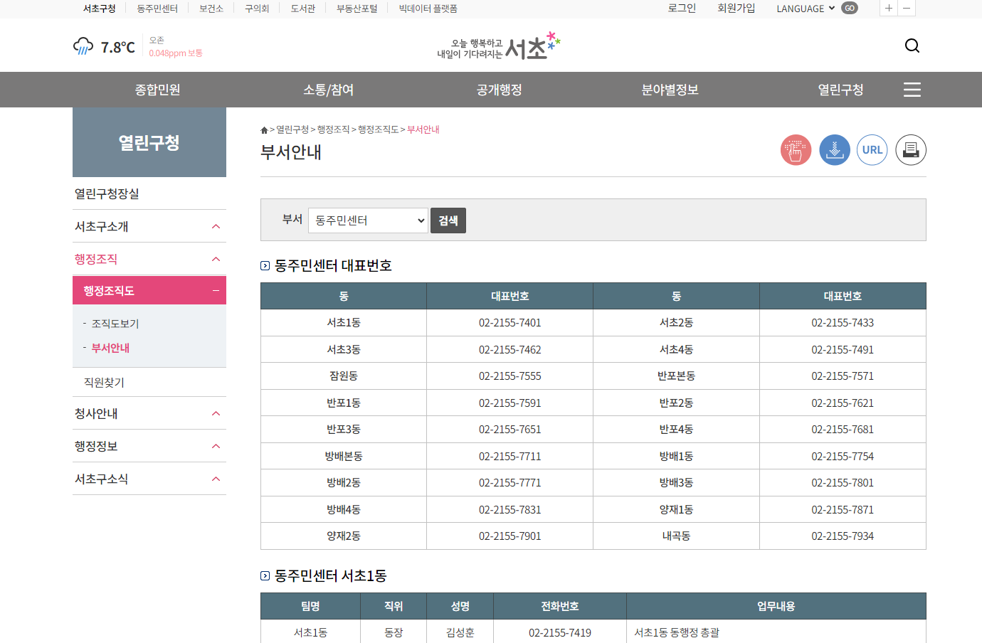
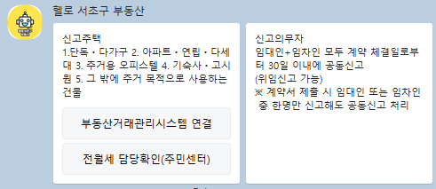
2. 배경 및 필요성
유사 서비스 분석

Slide 10
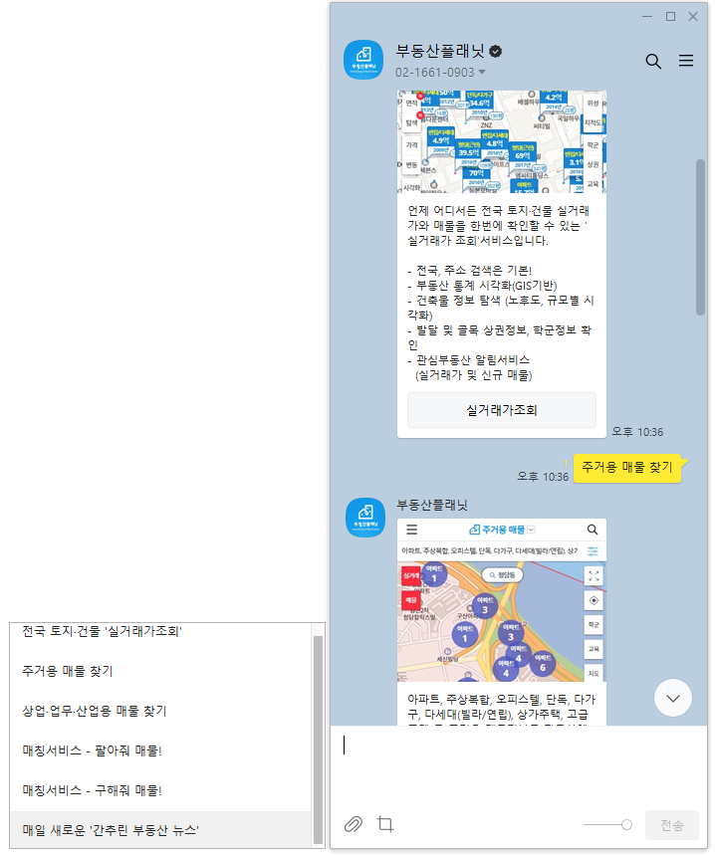
2. 배경 및 필요성
유사 서비스 분석

Slide 11
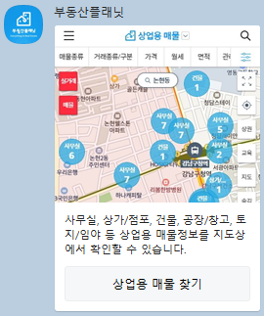
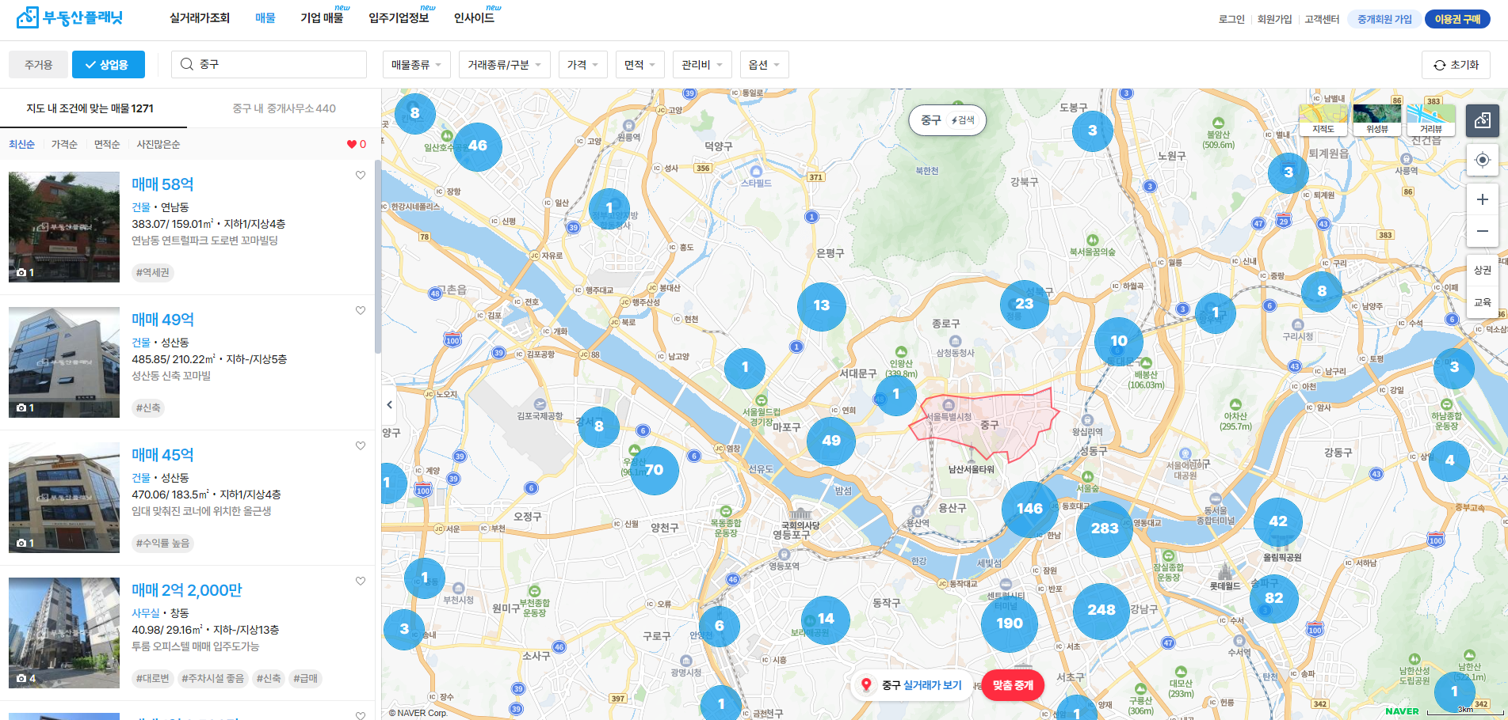
2. 배경 및 필요성
유사 서비스 분석

Slide 12
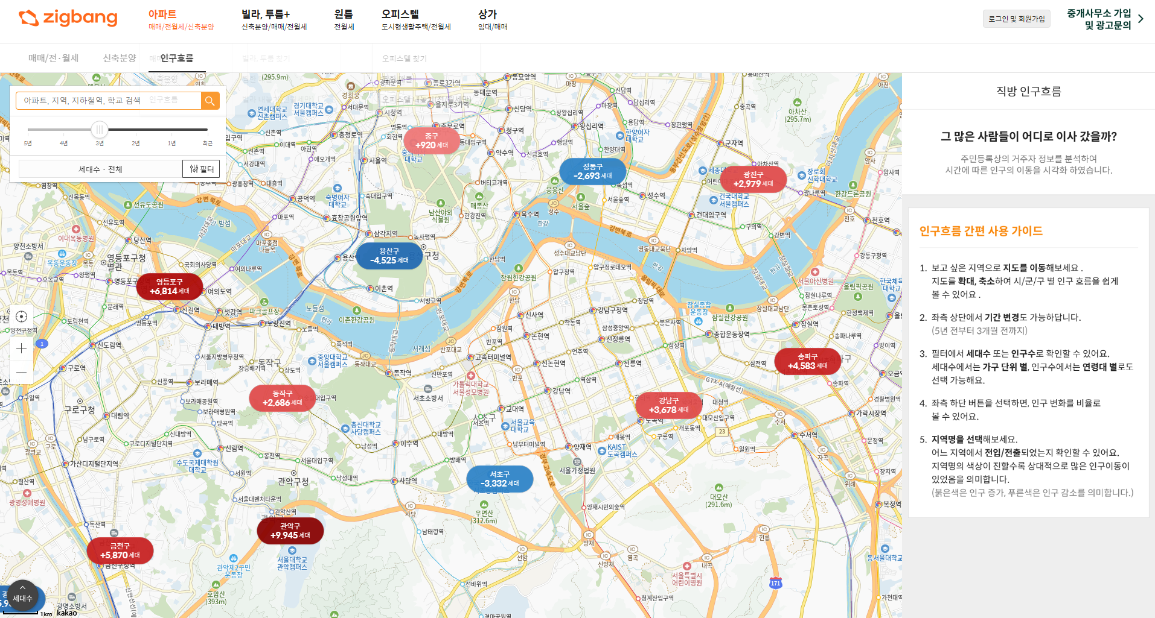
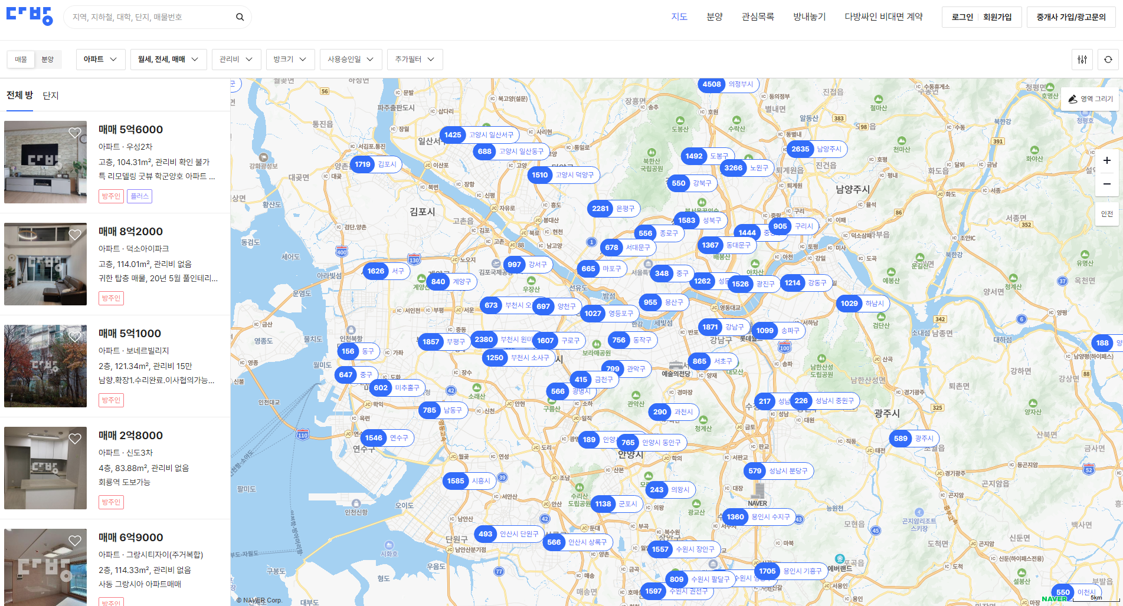


2. 배경 및 필요성
유사 서비스 분석

Slide 13
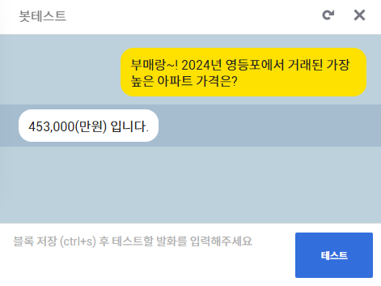
2. 배경 및 필요성
유사 서비스 분석

